Slide 1
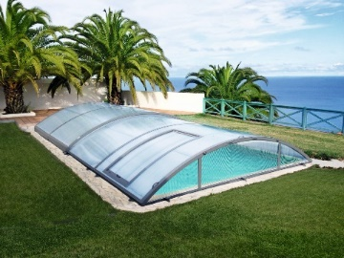
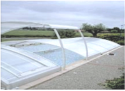
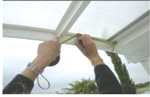
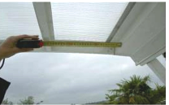
MISE EN PLACE DES ANTI-GOUTTES
DESCRIPTIF
Mise en place des anti-gouttes
Niveau de difficulté
Débutant
Les outils nécessaires
1 mètre
Cutter
MODE D’EMPLOI
1 A) Lever les modules avec les grandes béquilles, bien nettoyer et sécher la plaque
B) Tracer un repère à l’aplomb de la margelle (environ 25 à 30cms du bords de la pièce du bas)
A
B

Slide 2
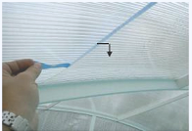
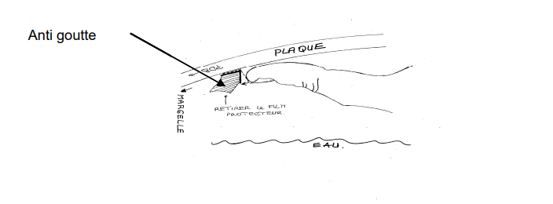
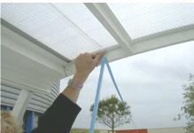
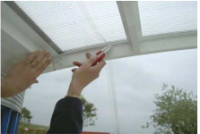
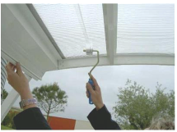
2 A) Attention au sens de pose de l’anti-goutte, il doit être collé perpendiculairement à la plaque de polycarbonate, vers la traverse, en haut du module
B) L’anti-goutte doit être vers le bas
A
B
3 A) Positionner l’anti-goutte sur les repères et exercer une légère pression tout le long de la plaque
B) Couper l’anti-goutte à l’aide d’un cutter
C) Passer une roulette tout le long de l’anti-goutte pour le coller définitivement
A
B
C

